Slide 1





)
)
)
BÀI 4: KHẢO SÁT HÀM SỐ VÀ VẼ ĐỒ THỊ MỘT SỐ HÀM SỐ CƠ BẢN (TIẾT 2)
)
)
)
)
)
)
)
)
)
)
)
)
)
)
)

Slide 2
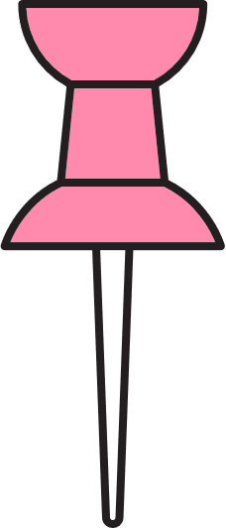

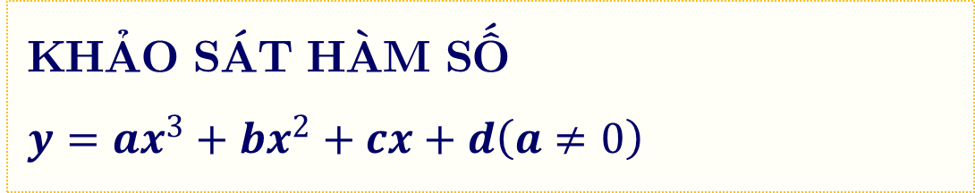
NỘI DUNG TIẾT HỌC
I.
KHẢO SÁT HÀM SỐ $y=ax^{3}+bx^{2}+cx+d\left(a≠0\right)$
KHẢO SÁT HÀM SỐ
$$y=ax^{3}+bx^{2}+cx+d\left(a≠0\right)$$

Slide 3
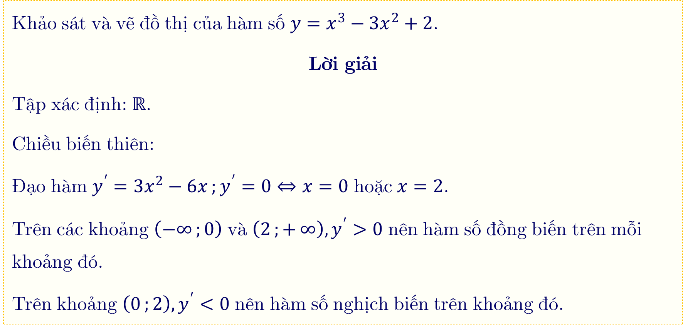
Ví dụ 1:
Khảo sát và vẽ đồ thị của hàm số $y=x^{3}−3x^{2}+2$.
Lời giải
Tập xác định: $ℝ$.
Chiều biến thiên:
Đạo hàm $y^{′}=3x^{2}−6x{;{y}}^{′}=0⇔x=0$ hoặc $x=2$.
Trên các khoảng $\left(−∞;{0}\right)$ và $\left(2;{+}∞\right),y^{′}>0$ nên hàm số đồng biến trên mỗi khoảng đó.
Trên khoảng $\left(0;{2}\right),y^{′}<0$ nên hàm số nghịch biến trên khoảng đó.

Slide 4
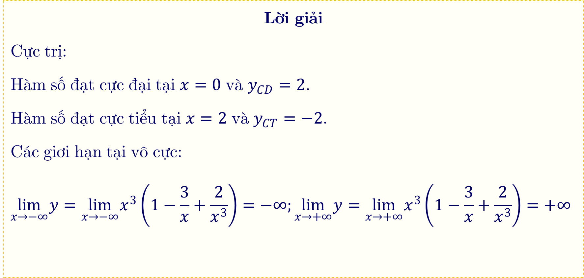
Ví dụ 1:
Lời giải
Cực trị:
Hàm số đạt cực đại tại $x=0$ và $y_{CD}=2$.
Hàm số đạt cực tiểu tại $x=2$ và $y_{CT}=−2$.
Các giơi hạn tại vô cực:
$$\lim_{x→−∞} y=\lim_{x→−∞} x^{3}\left(1−\frac{3}{x}+\frac{2}{x^{3}}\right)=−∞;\lim_{x→+∞} y=\lim_{x→+∞} x^{3}\left(1−\frac{3}{x}+\frac{2}{x^{3}}\right)=+∞$$

Slide 5
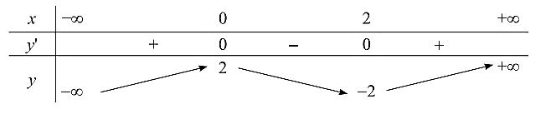
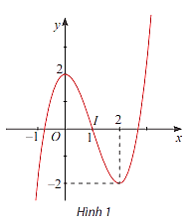
Ví dụ 1:
Lời giải
Bảng biến thiên:
Đồ thị:

Slide 6
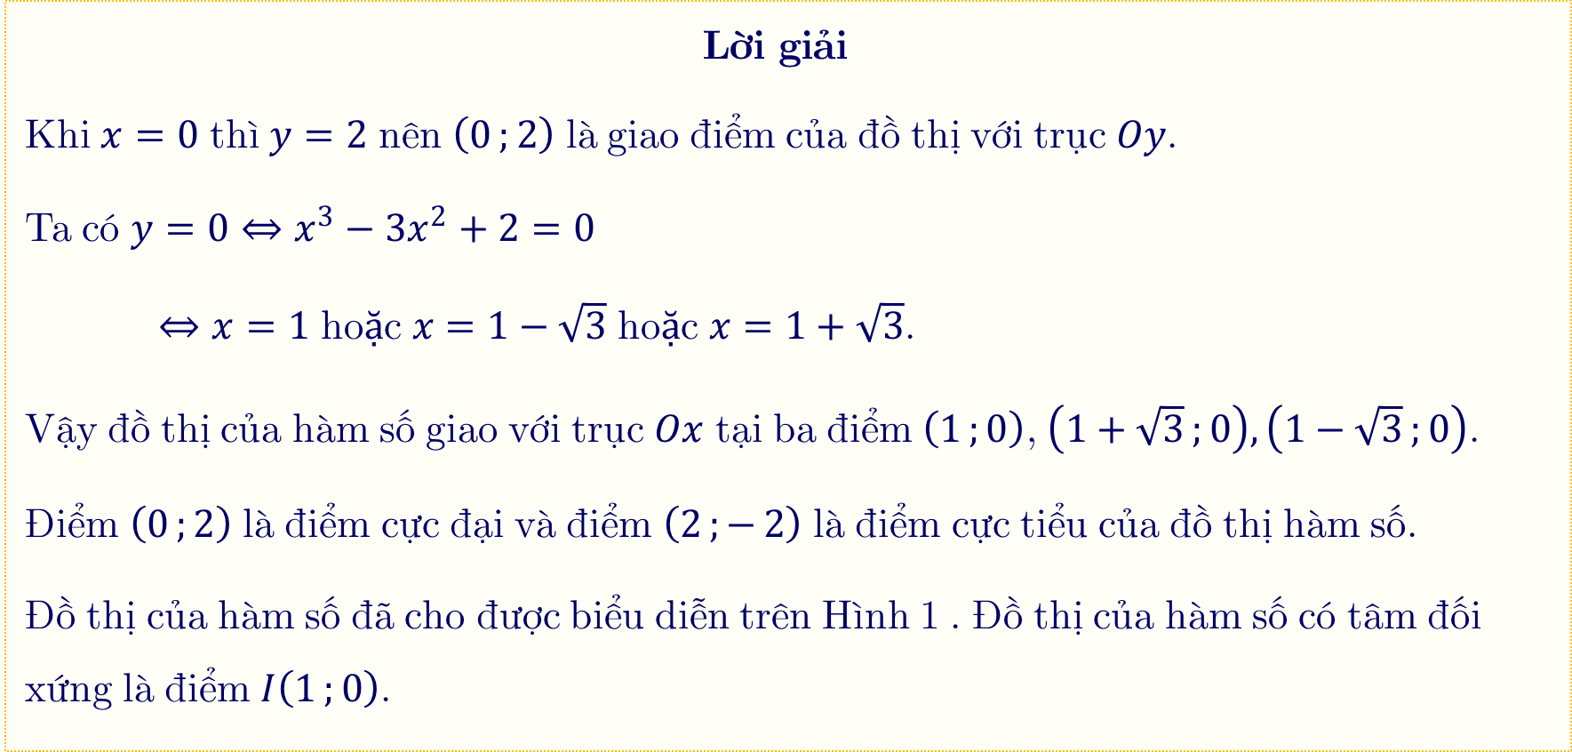
Ví dụ 1:
Lời giải
Khi $x=0$ thì $y=2$ nên $\left(0;{2}\right)$ là giao điểm của đồ thị với trục $Oy$.
Ta có $y=0⇔x^{3}−3x^{2}+2=0$
$⇔x=1 \text{ho}ặ\text{c} x=1−\sqrt{3} \text{ho}ặ\text{c} x=1+\sqrt{3}\text{.}$
Vậy đồ thị của hàm số giao với trục $Ox$ tại ba điểm $\left(1;{0}\right)$, $\left(1+\sqrt{3};{0}\right),\left(1−\sqrt{3};{0}\right)$.
Điểm $\left(0;{2}\right)$ là điểm cực đại và điểm $\left(2;{−}2\right)$ là điểm cực tiểu của đồ thị hàm số.
Đồ thị của hàm số đã cho được biểu diễn trên Hình 1 . Đồ thị của hàm số có tâm đối xứng là điểm $I\left(1;{0}\right)$.

Slide 7
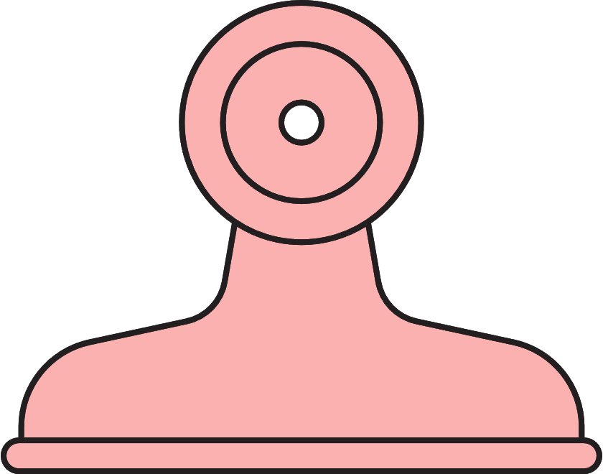

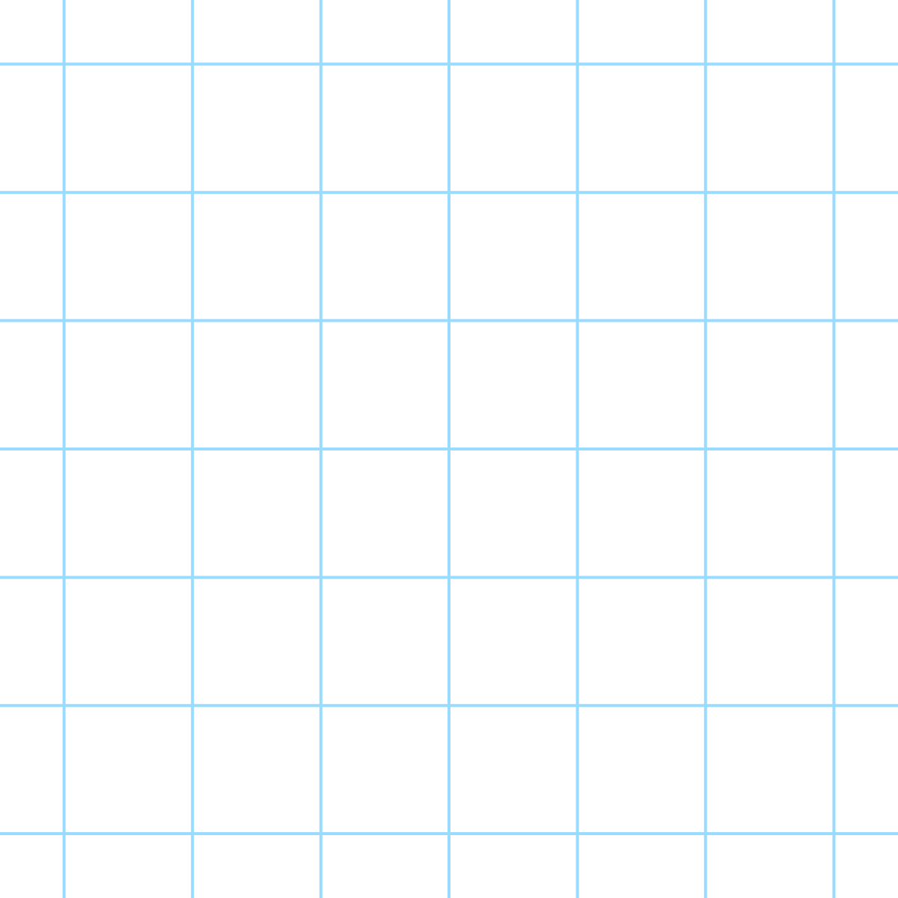



CHÚ Ý!
Đồ thị của hàm số $y=ax^{3}+bx^{2}+cx+d\left(a≠0\right)$ luôn nhận điểm $I\left(x_{0}{;{y}}_{0}\right)$ làm tâm đối xứng, trong đó $x_{0}$ là nghiệm của phương trình $y^{″}=0$ và $y_{0}=y\left(x_{0}\right)$.

Slide 8
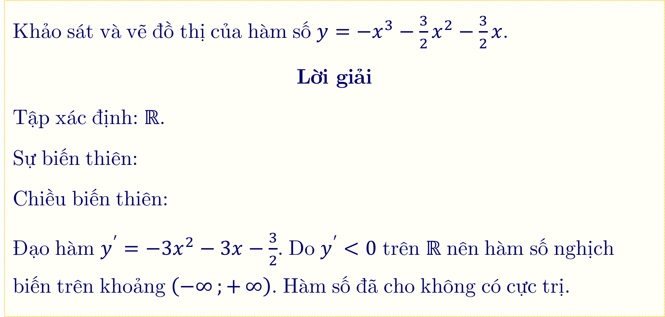
Ví dụ 2:
Khảo sát và vẽ đồ thị của hàm số $y=−x^{3}−\frac{3}{2}x^{2}−\frac{3}{2}x$.
Lời giải
Tập xác định: $ℝ$.
Sự biến thiên:
Chiều biến thiên:
Đạo hàm $y^{′}=−3x^{2}−3x−\frac{3}{2}$. Do $y^{′}<0$ trên $ℝ$ nên hàm số nghịch biến trên khoảng $\left(−∞;{+}∞\right)$. Hàm số đã cho không có cực trị.

Slide 9
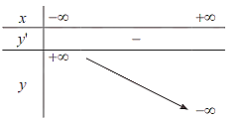

Ví dụ 2:
Lời giải
Các giơi han tâi vô cực:
$$\lim_{x→−∞} y=\lim_{x→−∞} \left[−x^{3}\left(1+\frac{3}{2x}+\frac{3}{2x^{2}}\right)\right]=+∞;\lim_{x→+∞} y=\lim_{x→+∞} \left[−x^{3}\left(1+\frac{3}{2x}+\frac{3}{2x^{2}}\right)\right]=−∞\text{.}$$
Bảng biến thiên:

Slide 10
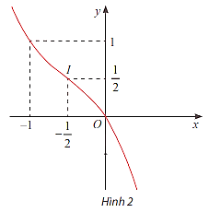
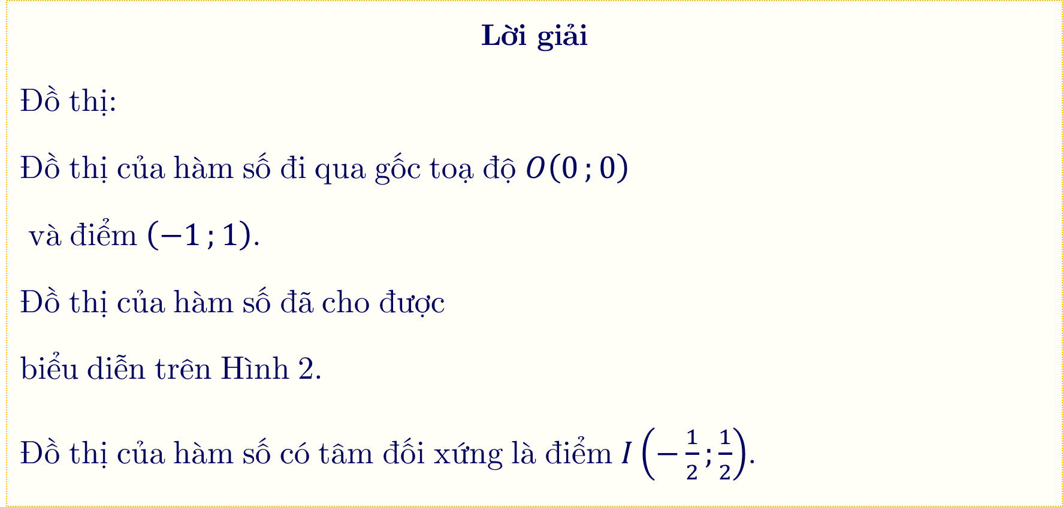
Ví dụ 2:
Lời giải
Đồ thị:
Đồ thị của hàm số đi qua gốc toạ độ $O\left(0;{0}\right)$
và điểm $\left(−1;{1}\right)$.
Đồ thị của hàm số đã cho được
biểu diễn trên Hình 2.
Đồ thị của hàm số có tâm đối xứng là điểm $I\left(−\frac{1}{2};{\frac{1}{2}}\right)$.

Slide 11


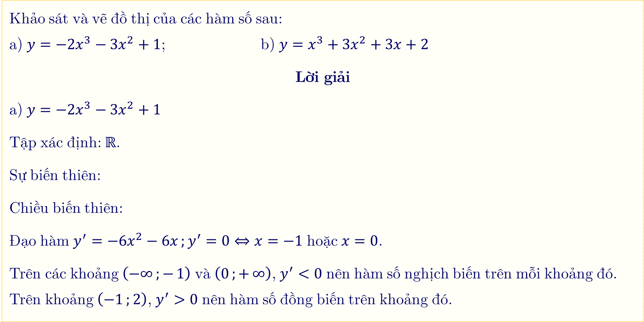
Thực hành 1
Khảo sát và vẽ đồ thị của các hàm số sau:
a) $y=−2x^{3}−3x^{2}+1$; b) $y=x^{3}+3x^{2}+3x+2$
Lời giải
a) $y=−2x^{3}−3x^{2}+1$
Tập xác định: $ℝ$.
Sự biến thiên:
Chiều biến thiên:
Đạo hàm $y^{′}=−6x^{2}−6x{;{y}}^{′}=0⇔x=−1$ hoặc $x=0$.
Trên các khoảng $\left(−∞;{−}1\right)$ và $\left(0;{+}∞\right)$, $y^{′}<0$ nên hàm số nghịch biến trên mỗi khoảng đó.
Trên khoảng $\left(−1;{2}\right)$, $y^{′}>0$ nên hàm số đồng biến trên khoảng đó.

Slide 12

Thực hành 1
Lời giải
Cưc trị:
Hàm số đạt cực đại tại $x=0$ và $y_{Ce}=1$.
Hàm số đạt cực tiếu tại $x=−1$ và $y_{CT}=0$.
Các giới hạn tại vô cực:
$$\lim_{x→−∞} y=\lim_{x→−∞} x^{3}\left(−2−\frac{3}{x}+\frac{1}{x^{3}}\right)=+∞;\lim_{x→+∞} y=\lim_{x→+∞} x^{3}\left(−2−\frac{3}{x}+\frac{1}{x^{3}}\right)=−∞$$
Bảng biến thiên:

Slide 13
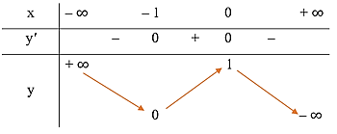
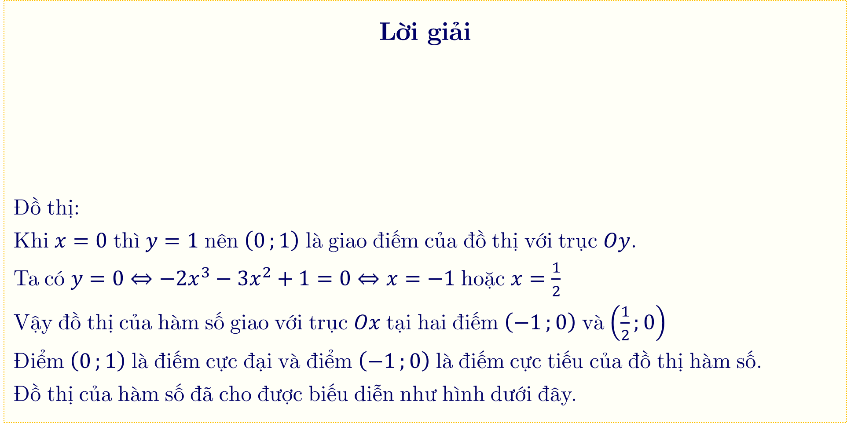
Thực hành 1
Lời giải
Đồ thị:
Khi $x=0$ thì $y=1$ nên $\left(0;{1}\right)$ là giao điếm của đồ thị với trục $Oy$.
Ta có $y=0⇔−2x^{3}−3x^{2}+1=0⇔x=−1$ hoặc $x=\frac{1}{2}$
Vậy đồ thị của hàm số giao với trục $Ox$ tại hai điếm $\left(−1;{0}\right)$ và $\left(\frac{1}{2};{0}\right)$
Điểm $\left(0;{1}\right)$ là điếm cực đại và điểm $\left(−1;{0}\right)$ là điếm cực tiếu của đồ thị hàm số.
Đồ thị của hàm số đã cho được biếu diễn như hình dưới đây.

Slide 14
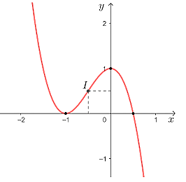

Thực hành 1
Lời giải
Đồ thị của hàm số có tâm đối xứng là điếm I $\left(−\frac{1}{2};{\frac{1}{2}}\right)$.
b) $y=x^{3}+3x^{2}+3x+2$
Tập xác định: $R$.
Sự biến thiên:
Chiều biến thiên:
Đạo hàm $y^{′}=3x^{2}+6x+3=3(x+1)^{2}≥0$ với mọi $x∈ℝ$;
$y^{′}=0⇔x=−1.$

Slide 15
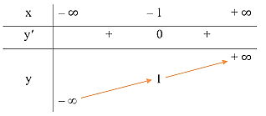

Thực hành 1
Lời giải
Do đó, hàm số đồng biến trền khoảng ( $−∞$; $+∞$ ).
Hàm số đã cho không có cực trị.
Các giới hạn tại vô cực:
$$\lim_{x→−∞} y=\lim_{x→−∞} x^{3}\left(1+\frac{3}{x}+\frac{3}{x^{2}}+\frac{2}{x^{3}}\right)=−∞;\lim_{x→+∞} y=\lim_{x→+∞} x^{3}\left(1+\frac{3}{x}+\frac{3}{x^{2}}+\frac{2}{x^{4}}\right)=+∞$$
Bảng biến thiên:

Slide 16
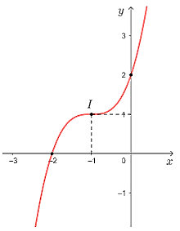
Thực hành 1
Lời giải
Đồ thị:
Khi x = 0 thì y = 2 nên (0; 2)
là giao điểm của đồ thị với trục Oy.
Ta có: y = 0 ⇔ x³ + 3x² + 3x + 2 = 0 ⇔ x = – 2.
Vậy đồ thị của hàm số giao với trục Ox tại điểm (– 2; 0).
Đồ thị của hàm số đi qua các điểm (– 2; 0), (– 1; 1) và (0; 2).
Đồ thị của hàm số đã cho được biểu diễn như hình dưới đây.
Đồ thị của hàm số có tâm đối xứng là điểm I(– 1; 1).

Slide 17

HƯỚNG DẪN VỀ NHÀ
01
Ôn lại các kiến thức đã học trong bài
02
Hoàn thành các bài tập trong mục .4.2
Chuẩn bị bài cho tiết học tiếp theo
03

Slide 18
)
)
)
)
)
)
)
Thank You
)
Thank You
)
Tài liệu được chia sẻ bởi Website VnTeach.Com
https://www.vnteach.com
)
)
)
)
)
)
)
)
)

